Slide 1








Прогнозирование природных рисков — вызовы и решения
Современный климат и урбанизация усиливают угрозы природных катастроф, требуя точных цифровых решений для их прогнозирования и минимизации ущерба.

Slide 2



Контекст и предпосылки развития продукта
В 2023 году ущерб от природных катастроф в мире превысил 300 млрд долларов. Изменения климата и урбанизация усиливают вызовы для инфраструктур и требуют новых точных инструментов прогнозирования.
2

Slide 3





Почему актуально прогнозирование природных рисков
Частота экстремальных погодных явлений постоянно растёт, принося значительные экономические потери странам и бизнесу.
Корпоративное управление уделяет всё больше внимания ESG-факторам, влияющим на устойчивость и репутацию компаний.
Ужесточаются требования регуляторов и страховщиков к оценке уязвимости активов перед природными угрозами.
3

Slide 4




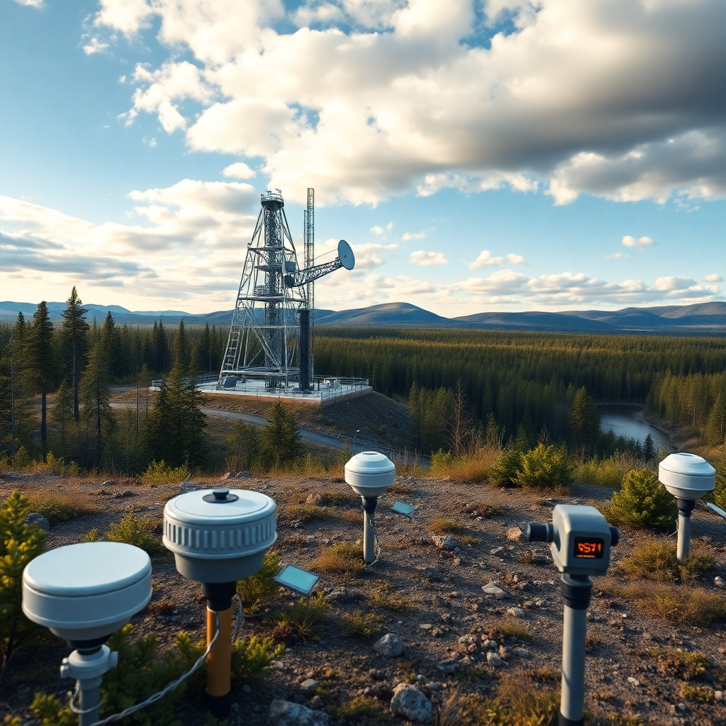
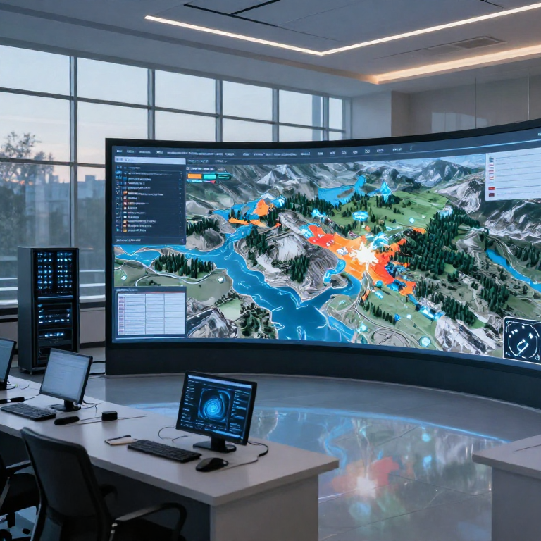

Наше решение — цифровая платформа для оценки рисков
Реальное время сбора данных о природных угрозах
Платформа автоматически агрегирует свежие данные о стихийных бедствиях, обеспечивая надежную основу для мгновенного реагирования и анализа потенциальных угроз.
Машинное обучение для точных прогнозов последствий
Используем глубокие модели обучения, позволяющие прогнозировать масштаб и влияние природных рисков с высокой точностью, минимизируя ошибки в оценке.
Интеграция с корпоративными системами
Обеспечивается бесшовное подключение к существующим бизнес и ИТ-системам, поддерживая принятие решений на основе актуальных и проверенных данных.
4

Slide 5













Целевая аудитория продукта
Страховые компании
Оценка рисков и оптимизация страховых продуктов с учётом постоянно меняющихся природных факторов.
Промышленные предприятия
Прогнозирование угроз для промышленных объектов и минимизация потенциальных убытков от стихийных бедствий.
Девелоперы недвижимости
Учет природных рисков при планировании и строительстве объектов для повышения их устойчивости.
Органы власти
Поддержка в разработке стратегий управления рисками и обеспечения безопасности населения в условиях климатических изменений.
5

Slide 6

Проблема, подлежащая решению
Отсутствие оперативных и достоверных данных усложняет прогнозирование вероятности и масштабов природных катастроф.
Финансовые потери и ущерб репутации компаний существенно увеличиваются из-за неточностей прогнозов и недостаточной подготовки.
Разрозненные источники информации не интегрированы, вызывая задержки и ошибки в анализе рисков.
Сложности в адаптации существующих моделей к быстро меняющимся климатическим условиям требуют новых технологических решений.
6

Slide 7


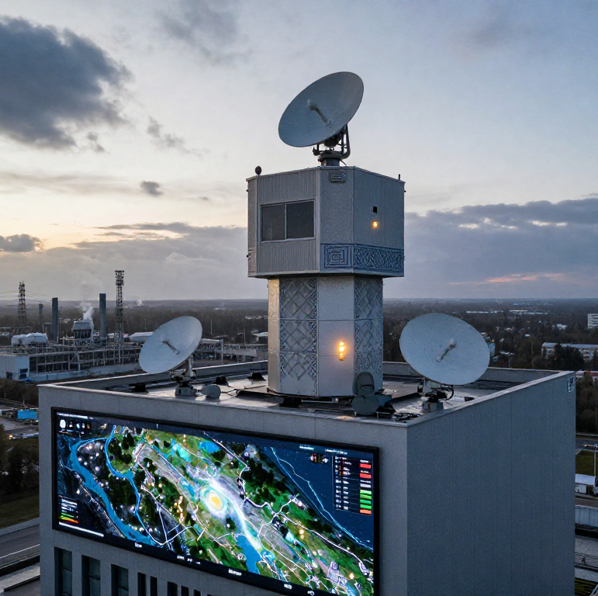

Проблемное интервью: ключевые инсайты
Недостаток точных инструментов прогнозирования
В ходе 30+ интервью представители страховых и энергетических компаний отметили главную проблему — отсутствие современных предиктивных систем, способных своевременно предупреждать о рисках.
Высокая стоимость и длительность сбора данных
Эксперты из логистики и крупных корпораций выделили, что процессы получения и обработки информации слишком затратны и требуют оптимизации для снижения рисков ошибок.
7

Slide 8


Наши конкурентные преимущества
Собственная платформа обработки больших данных, позволяющая быстро анализировать огромные объемы информации для точного прогнозирования.
Обновление сведений менее чем за 10 минут после события обеспечивает своевременную реакцию клиентов и минимизацию ущерба.
Запатентованные алгоритмы оценки риска легко интегрируются через API, что увеличивает масштабируемость и гибкость решения.
8

Slide 9


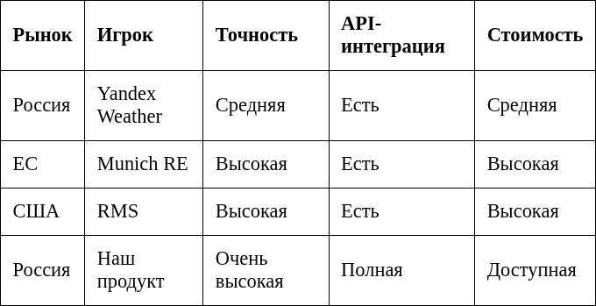
Анализ рынка и конкурентное сравнение
Сравнение ключевых игроков на рынках России, ЕС и США по точности прогнозов, интеграции и стоимости решения.
Наше решение лидирует по скорости обновления данных и гибкости интеграции при конкурентной цене.
KPMG, 2024
9

Slide 10



Модель подписки SaaS
Гибкая месячная подписка
Консалтинговые услуги и обучение
Предлагается ежемесячная подписка для корпоративных клиентов с различными уровнями доступа и поддержки. Это обеспечивает постоянное обновление данных и сервисной поддержки.
Дополнительно реализуются специализированные консалтинговые проекты и обучение, адаптированные под потребности отраслевых клиентов для повышения эффективности использования платформы.
10

Slide 11



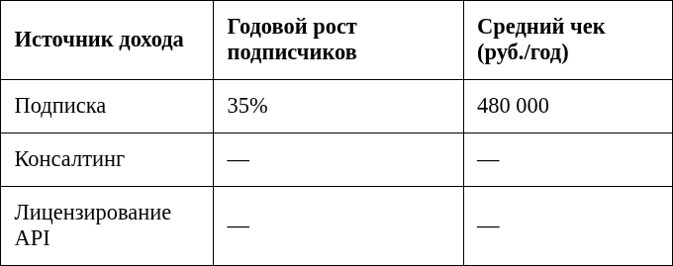
Модель монетизации
Основные источники дохода включают подписку, консалтинг и лицензирование API. Устойчивый годовой рост базы подписчиков составляет 35%. Средняя годовая выручка с клиента достигает 480 000 рублей. Диверсификация клиентской базы повышает стабильность бизнеса.
Диверсификация источников дохода и высокий рост подписчиков обеспечивают финансовую устойчивость и потенциал расширения продукта.
Внутренний прогноз, 2024
11

Slide 12




Контекстная реклама — стратегия продвижения
Использование платформ Google Ads и Яндекс.Директ позволяет максимально эффективно привлекать целевой B2B-трафик в секторе прогнозирования климатических и природных рисков.
Фокусируемся на семантике, связанной с индустриальными рисками и климатическими сервисами, что обеспечивает высокую релевантность и конверсию рекламных кампаний.
Месячный рекламный бюджет в 200 000 рублей оптимально распределён для удержания постоянного потока качественных лидов и расширения клиентской базы.
Анализ и корректировка кампаний выполняются ежедневно, что обеспечивает адаптацию к изменениям рынка и повышение эффективности рекламы.
12

Slide 13
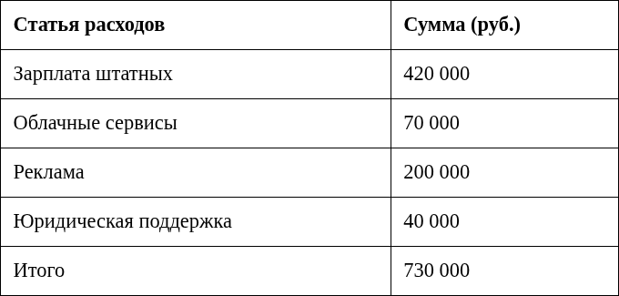
Ежемесячные затраты компании
Основные расходы распределены на зарплату сотрудников, облачные сервисы, рекламные кампании и юридическое сопровождение. Общие регулярные затраты составляют 730 000 рублей в месяц.
Расходы преимущественно инвестируются в человеческий капитал и маркетинг, что поддерживает развитие продукта и привлечение клиентов.
Финансовая модель, 2024
13

Slide 14


Команда уже вложила 8 млн рублей собственных средств, однако для дальнейшего масштабирования и поддержки инфраструктуры требуется дополнительное финансирование.
15 млн руб.
необходимы для масштабирования исследований, разработки и маркетинга с целью ускоренного развития продукта.
Внутренние данные, 2024
14
14

Slide 15

Итоги и перспективы развития продукта
Рынок прогнозирования природных рисков демонстрирует значительный рост. Наш продукт способен удовлетворить уникальные потребности бизнеса и нуждается в поддержке инвесторов для масштабного внедрения и развития.

Slide 16
Команда:
Бойко Артём Алексеевич, Т.МИ2 | https://leader-id.ru/users/6819492
Еналеева София Ринатовна, Т.МИ21 | https://leader-id.ru/users/6804713
Симашко Артём Александрович, Т.МИ21 | https://leader-id.ru/users/6259809
Вердиев Шахмир Видадиевич, Т.МИ21 | https://leader-id.ru/users/6852356

Slide 17
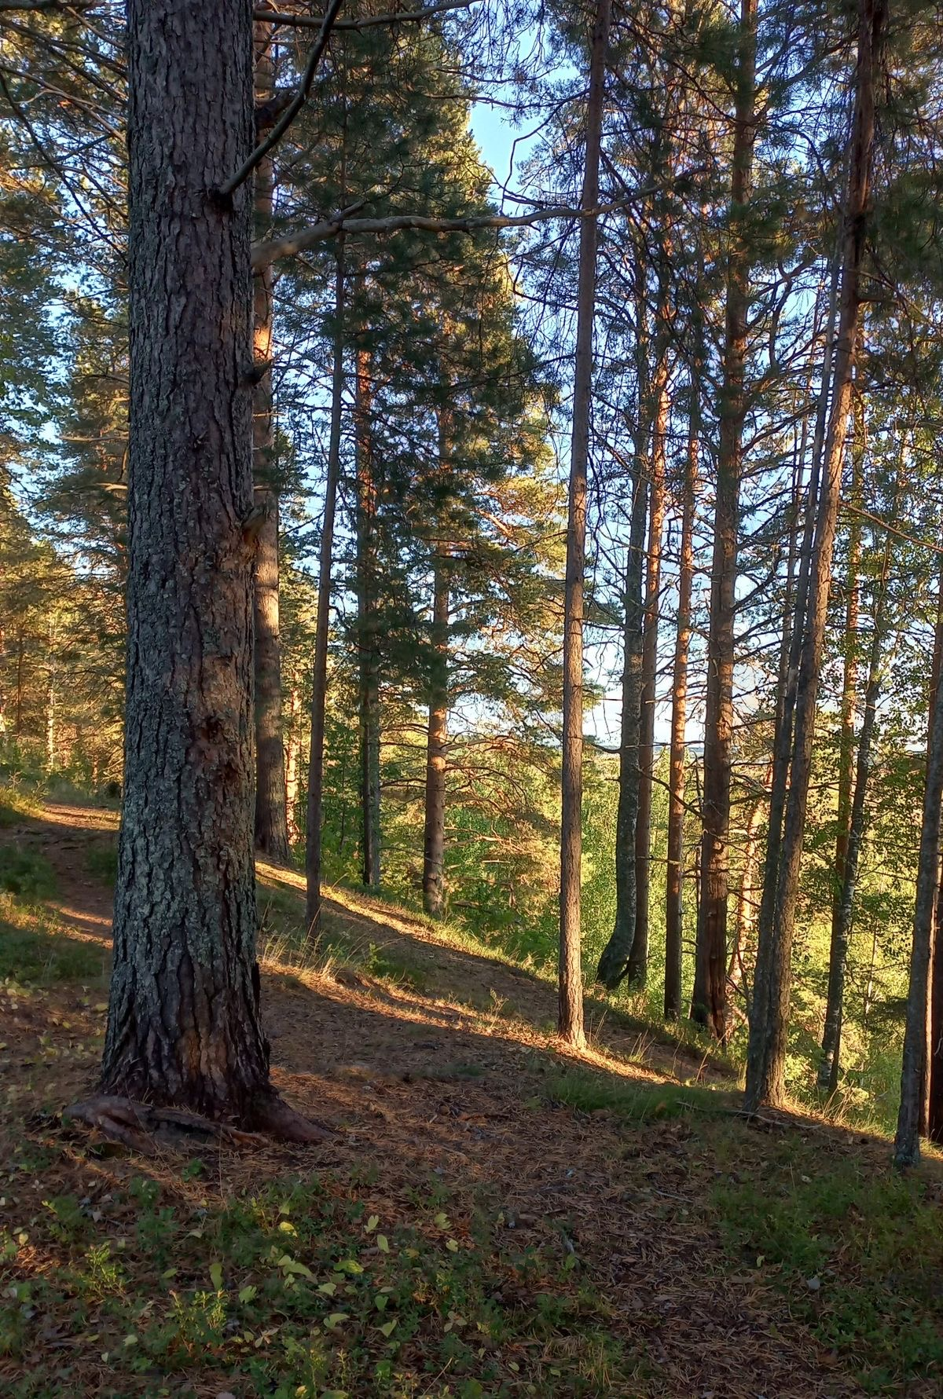
Паспорт стартап-проекта
Паспорт проектной команды
Демо - день 1-го этапа
(промежуточный отбор проектов для участия во втором этапе акселерационной программы) – 27 апреля 2026г.
Итоговый Демо-день – 3 июня 2026г

